Slide 1
Sistemas de Recomendação
Prof. Dr. Fábio Santos

Slide 2

Problema da Sobrecarga de informação
O crescimento das informações disponíveis na web e o rápido surgimento de novos conteúdos e serviços proporcionou um problema denominado de sobrecarga de informação aos usuários
Ter opções é algo bom, mas o usuário quando o se depara com “infinitas” opções, e isso nem sempre é bom

Slide 3
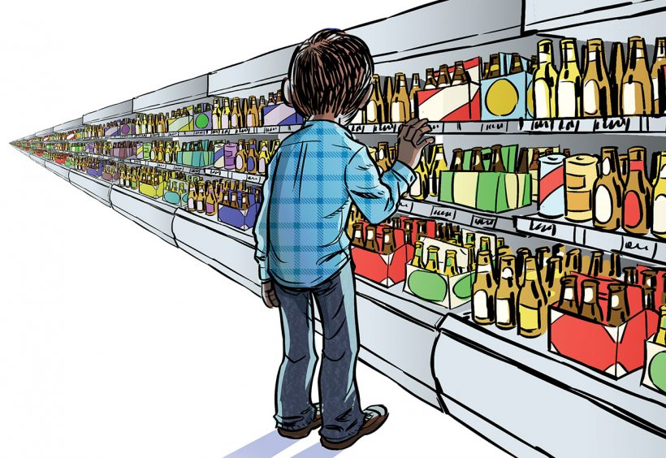
Problema da Sobrecarga de informação
Qual câmera digital devo comprar? Qual o melhor feriado para viajar com a minha família? Qual é o melhor investimento para apoiar a educação dos meus filhos? Qual filme devo alugar? Quais sites eu acharei interessante? Qual livro devo comprar para os meus estudos? Qual curso e universidade são os melhores para o meu futuro?

Slide 4
Sistemas de Recomendação
Surgem então, o Sistemas de Recomendação (SR), que combina várias técnicas computacionais para selecionar itens personalizados com base nos interesses dos usuários e conforme o contexto no qual estão inseridos.
Tais itens podem assumir formas bem variadas como, por exemplo, livros, filmes, notícias, música, vídeos, anúncios, links patrocinados, páginas de internet, produtos de uma loja virtual, etc

Slide 5
Sistemas de Recomendação
Um dos primeiros sistemas de recomendação, denominado Tapestry, desenvolvido no início dos anos 90, visando designar um tipo de sistema no qual a filtragem da informação era realizada através da colaboração entre os grupos interessados
Atualmente, os SR têm um papel fundamental em sites como Amazon, YouTube, Netflix, Yahoo, Tripadvisor, WalMart, Spotify e nas principais Redes Sociais (Facebook, Twitter, e Instagram).

Slide 6
Sistemas de Recomendação
O objetivo dos SR é gerar recomendações válidas de itens que possam interessar aos usuários.
Sugestões de livros e produtos no Amazon;
Filmes e séries no Netflix;
Amigos no Facebook;
Vídeos no Youtube;
Lugares no Foursquare e outras infinidades de recomendações.

Slide 7
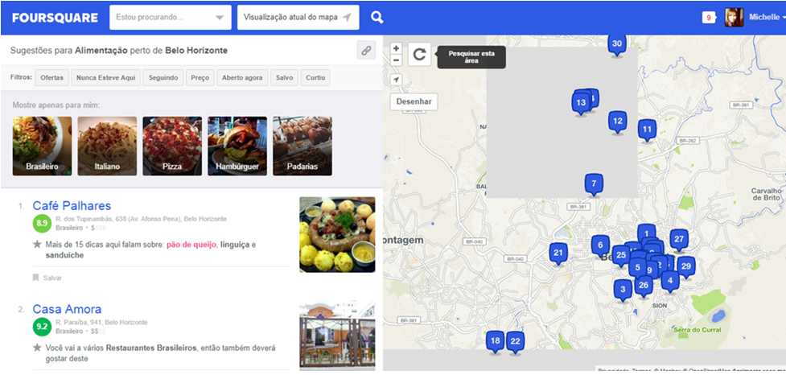
Sistemas de Recomendação
Fonte: Foursquare.com – Screenshot de Recomendação de Lugares

Slide 8
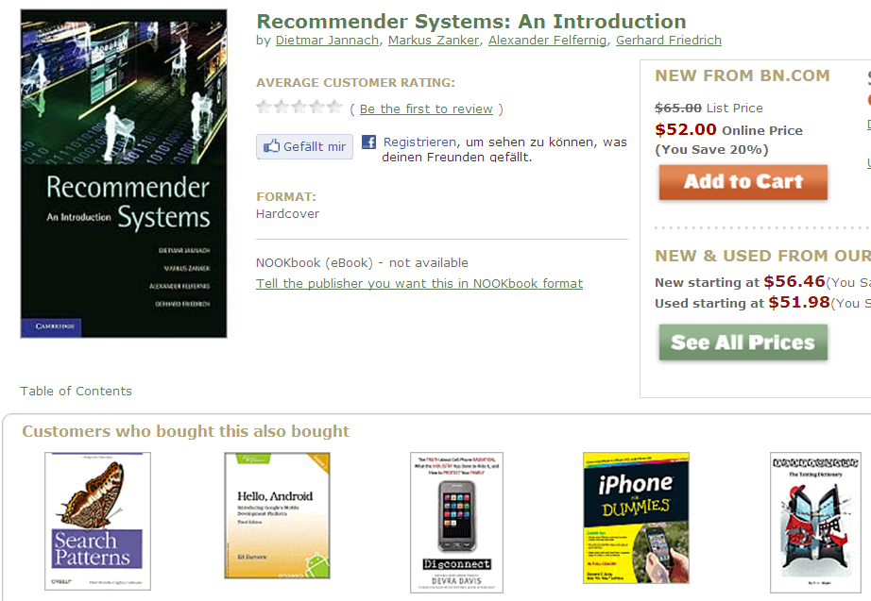
Sistemas de Recomendação
Fonte: amazon.com – Screenshot de Recomendação de Livros

Slide 9
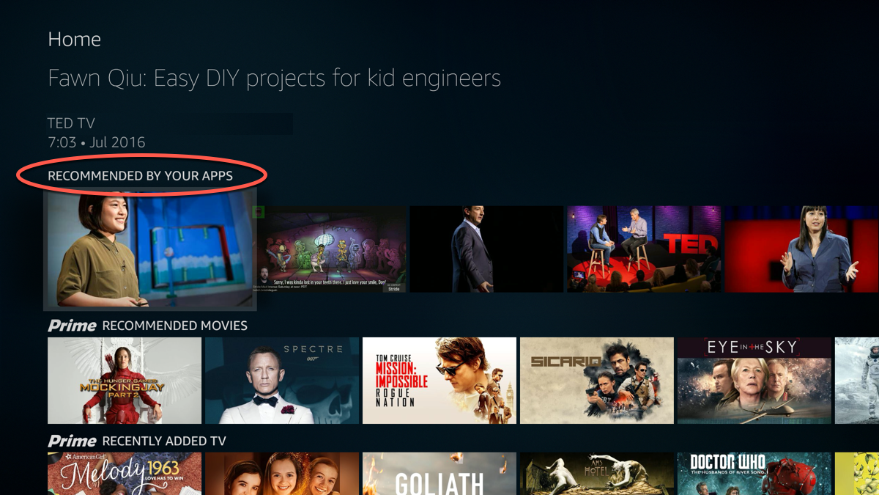
Sistemas de Recomendação
Fonte: netflix.com – Screenshot de Recomendação de Filmes

Slide 10
Sistemas de Recomendação como área de Pesquisa
A área de sistemas de recomendação emergiu como uma área de pesquisa independente, no meio da década de 90, a partir do sistema de recomendação Tapestry
A partir deste momento surgiram os primeiros artigos sobre Sistemas de Recomendação, nos quais o problema foi formalizado primeiramente e desde então estudado intensamente.
Atualmente, são realizados eventos científicos importantes da área como o RecSys.

Slide 11
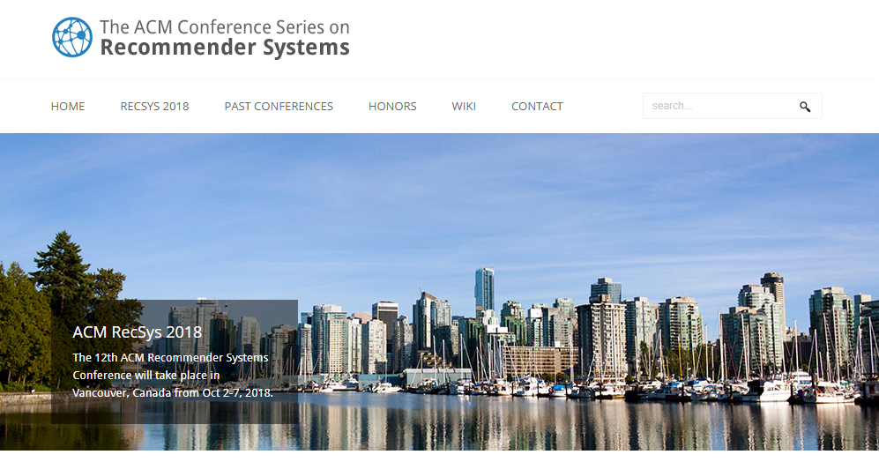
RecSys
https://recsys.acm.org/recsys18/

Slide 12
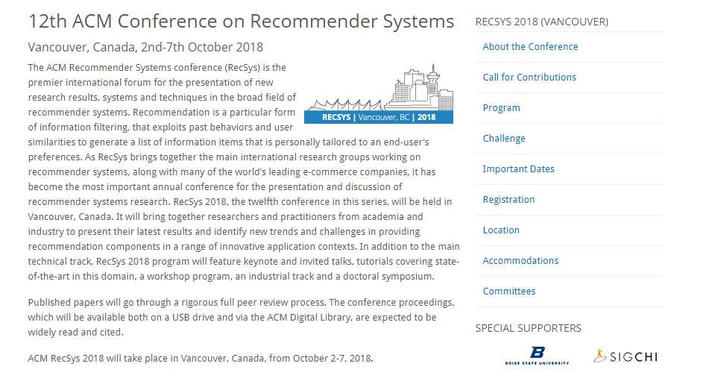
RecSys

Slide 13
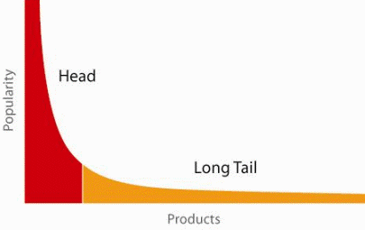
Quando um Sistema de Recomendação faz bem o seu trabalho?
“Quando recomenda itens amplamente desconhecidos que os usuários realmente gostam!"

Slide 14
Mas afinal o que é um Sistema de Recomendação?
Sistema de Recomendação é um conjunto de algoritmos que utilizam técnicas de Aprendizagem de Máquina (AM) e Recuperação da Informação (RI) para gerar recomendações baseadas em algum tipo de filtragem, as mais comuns são:
colaborativa (considera a experiência de todos os usuários)
baseada em conteúdo (considera a experiência do usuário alvo)
híbrida (as duas abordagens são consideradas)
conhecimento (considera o conhecimento a cerca do usuário alvo)

Slide 15
Paradigmas de Filtragem de Informação
Filtragem Colaborativa
Os algoritmos de recomendação de Filtragem Colaborativa são amplamente utilizados no ramo de e-commerce e também em Redes Sociais.
O usuário recebe recomendações baseadas nas avaliações passadas de todos os usuários, coletivamente.
Por exemplo: em uma loja de comércio eletrônico, buscamos por uma geladeira da marca X, e recebemos recomendações de outras geladeiras com base nas avaliações de outros usuários.
As avaliações dos itens podem ser feitas de diversas maneiras. Como uma escala de pontuação baseado em estrelas, um ícone caracterizando gostei e não gostei (avaliação binária), ou até mesmo através da postagem de comentários sobre o item.

Slide 16
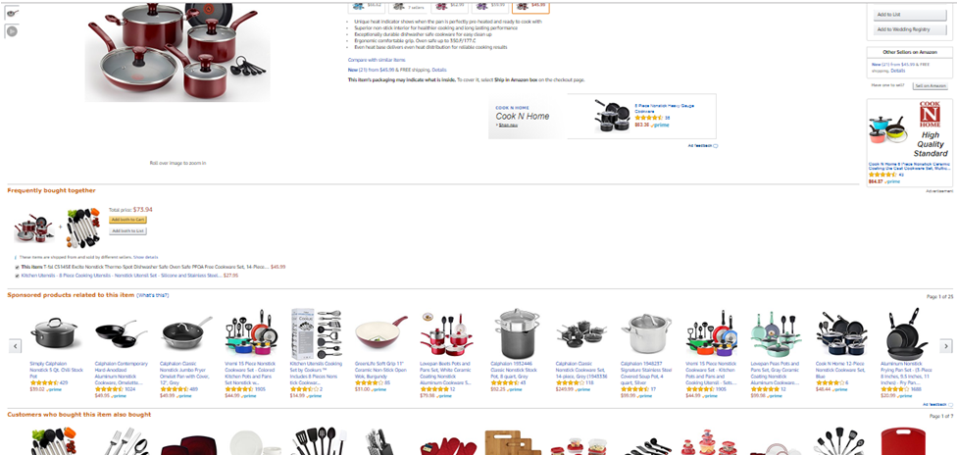
Filtragem Colaborativa
Fonte: Amazon.com – Screenshot de Recomendação de produtos

Slide 17



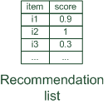
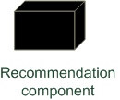
Paradigmas de Filtragem de Informação
Colaborativa: " Diga-me o que é popular entre os meus pares "

Slide 18
Paradigmas de Filtragem de Informação
Filtragem Baseada em Conteúdo
Já os Sistemas de Recomendação que utilizam Filtragem Baseada em Conteúdo, fazem a sugestão de itens que sejam semelhantes aos que o usuário demonstrou interesse no passado, e/ou sobre as configurações de preferências do usuário.
Assim, as recomendações são personalizadas para cada usuário.
Por exemplo, os anúncios patrocinados nas redes sociais são filtrados de acordo com as características do perfil, incluindo histórico de postagens, amigos/seguidores e seguidos.
O pressuposto para esse tipo de filtragem é que os usuários tendem a se interessar por itens semelhantes aos escolhidos no passado.

Slide 19

Filtragem Baseada em Conteúdo
Fonte: Twitter.com – Screenshot de Anúncios Patrocinados

Slide 20
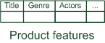
Paradigmas de Filtragem de Informação
Baseada em Conteúdo: " Mostre-me mais do mesmo o que eu gostei "

Slide 21
Paradigmas de Filtragem de Informação
Filtragem baseada em Conhecimento
Utiliza as técnicas de classificação de Aprendizagem de Máquina.
Pode-se, por exemplo, prever qual o gênero de filme o usuário gostaria de ver, e também estimar se este filme será ou não apreciado pelo usuário.
Nessa abordagem, os algoritmos de Classificação mais utilizados são: Vizinho K-mais-próximo; Árvores de Decisão; Classificador de Bayes; SVM e Redes Neurais

Slide 22


Paradigmas de Filtragem de Informação
Baseada em Conhecimento: " Diga-me o que se adapta com base nas minhas necessidades "

Slide 23
Paradigmas de Filtragem de Informação
Filtragem Híbrida
Para aumentar a eficiência dos sistemas de recomendação baseados nas técnicas de filtragem colaborativa e baseada em conteúdo, foram propostos vários métodos híbridos que combinam as duas abordagens. Dentre as abordagens híbridas destacam-se:
1 – produzir listas separadas de recomendação (de cada abordagem) e unir seus resultados para produzir uma lista final;
2 – utilizar pesos para os tipos de filtragem, por exemplo, na técnica colaborativa, podemos valorizar itens que receberem mais acessos;

Slide 24
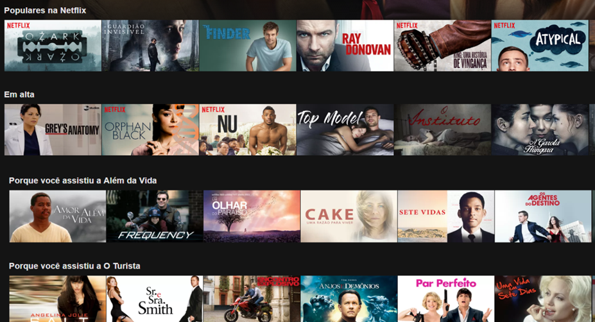
Filtragem Híbrida
Fonte: Netflix.com – Screenshot de recomendações Híbridas

Slide 25
Sistema de Recomendação Netflix
Um dos mais personalizados Sistemas de Recomendação existente é utilizado pela empresa Netflix
Ela adaptou seus algoritmos de Recomendação de uma maneira que 75% do conteúdo assistido é proveniente de algum tipo de recomendação
Um dos conceitos aplicados na Netflix é a diversidade.
Torna-se possível a combinação de diversas técnicas com foco nos dados do perfil do usuário para a recomendação de itens relevantes
A integração com as redes sociais (exemplo: Facebook), também auxiliam na tarefa de personalizar recomendações. Assim, é possível recomendar itens vistos pelos amigos do usuário

Slide 26
Paradigmas de Filtragem de Informação
Híbrido: combinações de várias entradas e / ou composição de diferentes mecanismos

Slide 27
Tendências dos Sistemas de Recomendação
Algumas tendências surgem para aperfeiçoar os SR, por exemplo:
1 – agrupar os usuários por gostos similares, assim, a similaridade pode ser calculada entre os usuários do grupo ao invés de compará-lo com todos os usuários do sistema
2 – aplicação de técnicas avançadas de Aprendizagem de Máquina como Deep Learning e também análise de sentimento
3 – explorar a combinação de features, além das tradicionais relacionadas aos itens e ao usuário, a integração com outras plataformas, como as redes sociais;
4 – inserir diversidade e novidade nos resultados obtidos melhora a experiência do usuário, impedindo a monotonia e previsibilidade do sistema.

Slide 28
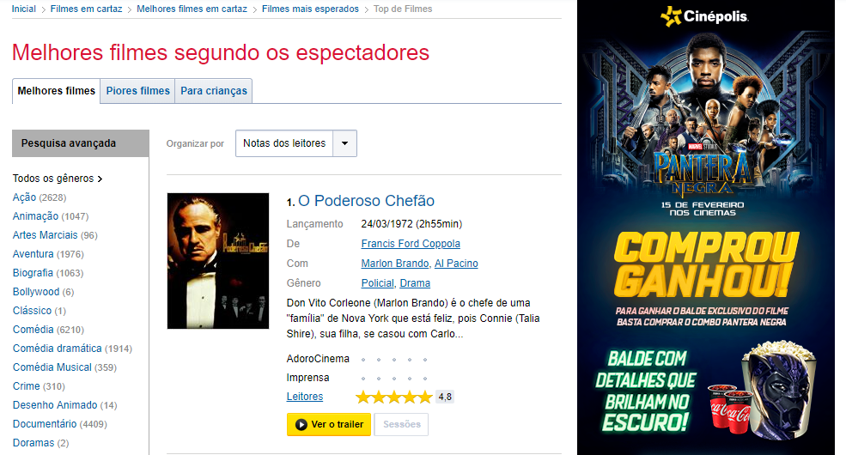
Similaridade de Item/Usuário
Um dos principais conceitos utilizados nos Sistemas de Recomendação é a similaridade.
Esta consiste em descobrir itens similares aos que o usuário já adquiriu ou usuários mais similares entre si (vizinho mais próximo).
Por exemplo, em um site de filmes podemos recomendar para um usuário alvo, filmes que outros usuários similares a ele já assistiram.

Slide 29
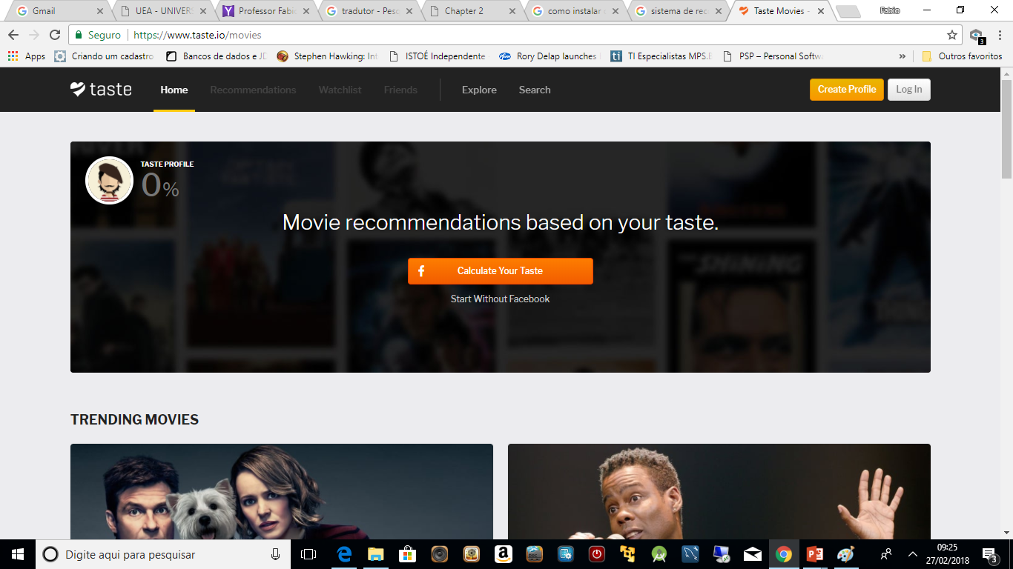
Similaridade de Item/Usuário
Utilizando as avaliações e preferências de todos os usuários, pode-se calcular a similaridade entre esses usuários e o usuário alvo
Assim, seria possível fazer recomendações de filmes ainda não assistidos para o usuário alvo, baseado na similaridade com outros usuários e na classificação deste item
Filtragem Colaborativa
https://www.taste.io/movies

Slide 30
Similaridade de Item/Usuário
A similaridade dos itens pode ser determinada por meio do calculo da distância usando métricas como distância euclidiana, distância de manhattan, calculo do cosseno do ângulo entre vetores, correlação de Pearson, etc
Um dos problemas em considerar a similaridade é denominado Cold-Start, causado, por exemplo, por novos usuários que não tenham apresentado quaisquer avaliações, e, portanto não podem ser comparados a outros.

Slide 31
Atividade
Pesquise pelo o menos 3 aplicações baseadas em Sistema de Recomendação, descreva seu objetivo, qual técnica de recomendação foi empregada e em qual plataforma ela foi desenvolvida.

